Slide 1

FME en Power BI: twee krachtige tools gecombineerd
Imke Vredenberg 22-09-2026

Slide 2
Overzicht
Voorstellen
Een voorstelrondje
Power BI
Korte uitleg over Power BI
Combinatie FME Power BI
Waarom FME en Power BI combineren
Casus 1
Historische data
Casus 2
Dataontsluiting
Casus 3
Klantvoorbeeld
Lessons Learned
Lessons learned en best practices

Slide 3






Even een voorstelrondje
Imke Vredenberg
Notes:
Placeholderslide. Vul zelf in en vervang de foto. Kies een ding waardoor ze je onthouden.

Slide 4



Power BI
Desktop
Service
Publicatie
Beheer dashboards
Power Query
Canvas
Ophalen data
Dataverwerking
Visualisatie
Tabel
Semantisch model
FME Form
FME Flow

Slide 5
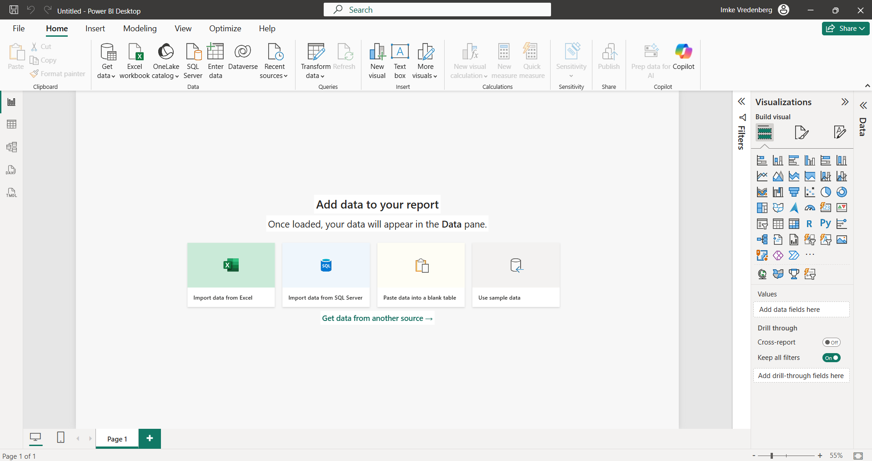

Slide 6
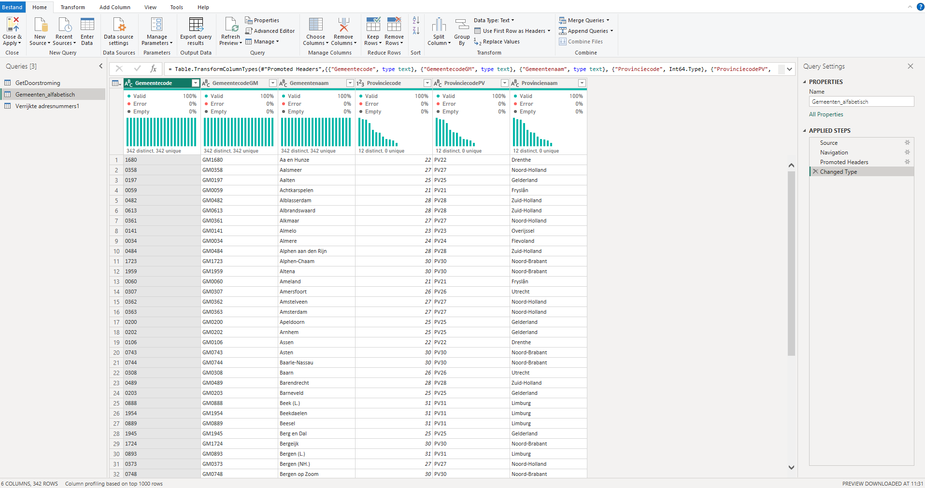

Slide 8
Power BI terminologie
Term | Toelichting
Power Query (M) | Ophalen en bewerken van de data.
Semantic model | Je schema: tabellen, kolommen, relaties.
Visual | De grafiek, kaart of tabel op het scherm.
Measure (DAX) | Een berekening op de data, draait pas bij laden van de visual.
Notes:
De enige slide waarop je Power BI uitlegt. Kernpunt: Power Query kan best wat, maar het is een reader met een paar transformers erachter. Zodra de bewerking serieus wordt, loop je vast op snelheid of leesbaarheid.

Slide 9
Waarom FME en Power BI combineren?
01
02
03
04
Historie opbouwen
Bronnen ontsluiten
Sneller verversen
Eenvoudiger bouwen
Power BI overschrijft data bij elke refresh.
API's, geometrie en systemen die elkaar niet kennen.
Zware bewerking in Power Query kost elke refresh tijd.
Zet de data goed klaar, dan rekent Power BI nauwelijks.
Notes:
Dit is de kern van het verhaal, neem hier rustig de tijd. De rest van de presentatie is bewijs.

Slide 10
De rolverdeling
FME
Power BI
Data ophalen
Visualiseren
Bewerken en verrijken
Berekeningen voor visualisaties
Wegschrijven
Filteren
Notes:
Kernzin: Power BI laat zien wat er in de data zit, FME bepaalt wat er in de data zit.

Slide 11
Casus Overzicht
01
02
03
Historische data
Dataontsluiting
Eerste bewoning

Slide 12
Casus 1: Historische data
Context: Managementdata
Hoe ontwikkelt de werkvoorraad zich over het jaar?
De vraag komt elke maand opnieuw.
De cijfers staan in een bedrijfssoftwareprogramma.
Het beeld moet in Power BI.
Notes:
Klinkt als iets wat elk systeem zou moeten kunnen.

Slide 13
De bron kent alleen vandaag
Power BI overschrijft de data bij elke vernieuwing.
Je kunt de huidige stand tonen, maar geen ontwikkeling over tijd.
Zonder historie is het niet mogelijk om de vraag te beantwoorden.
Notes:
Deze laatste regel is de zin die blijft hangen. Zeg hem langzaam.

Slide 14
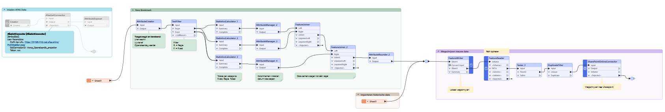
Overzicht FME-script
01
02
03
04
Actuele data ophalen
Berekeningen uitvoeren
Historische data ophalen en samenvoegen
Wegschrijven
Gebruik van SharepointOnlineConnector

Slide 15
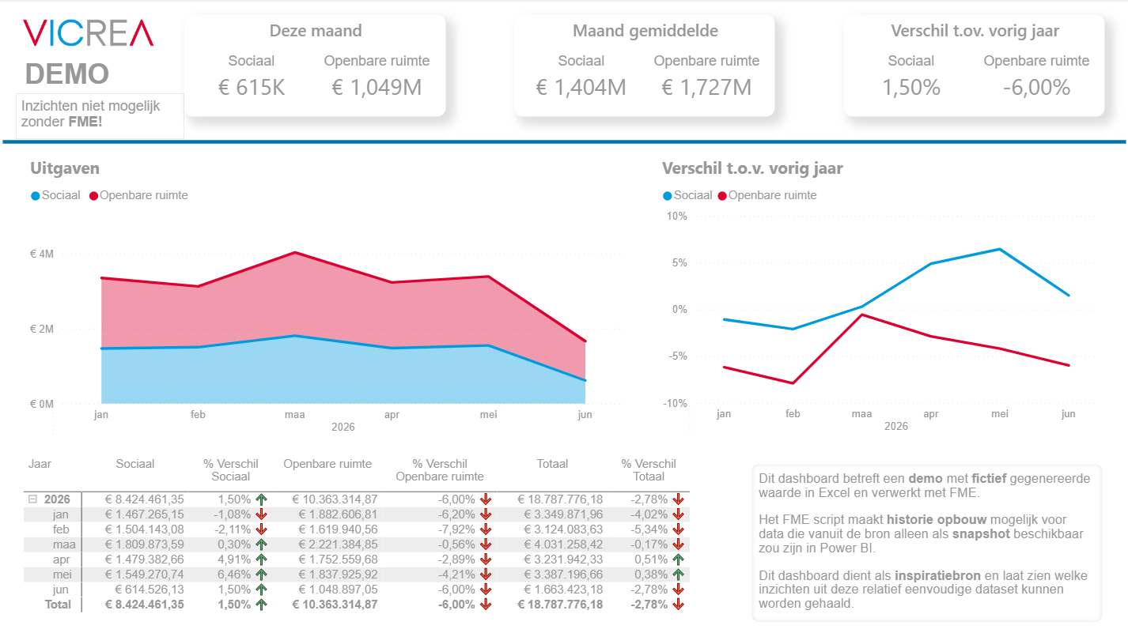
Het resultaat
Dummy Data
Demo met fictief gegenereerde waarden, verwerkt met FME.
Notes:
Wijs aan: drie kaarten bovenin, het vlakdiagram met de opbouw, de groeilijn rechts, en de tabel met percentages. En het tekstblok rechtsonder: inzichten niet mogelijk zonder FME.

Slide 16
Casus 2: Dataontsluiting
Context: Data ophalen via API
Customer support wil graag inzicht in het ticketverloop
Dagelijkse actuele stand van supporttickets.
Gegevens staan in een externe bron.
Snel overzicht voor alle supportmedewerkers.
Notes:
Klinkt als iets wat elk systeem zou moeten kunnen.

Slide 17
API maakt data ophalen ingewikkeld
Power BI heeft een webconnector, dus in theorie kun je de API rechtstreeks aanroepen.
De API geeft standaard beperkte kolommen.
Records komen per pagina binnen, limit op 100 regels.
Autorisatie ingewikkeld, niet mogelijk in Power BI service.
Veel kennis van M-code nodig.
Notes:
Het vierde punt weegt het zwaarst: de tickets komen uit HubSpot, andere gegevens uit AFAS. Houd het bij "twee bronnen, een beeld". Ga niet in op wat er dan naast elkaar staat.

Slide 18
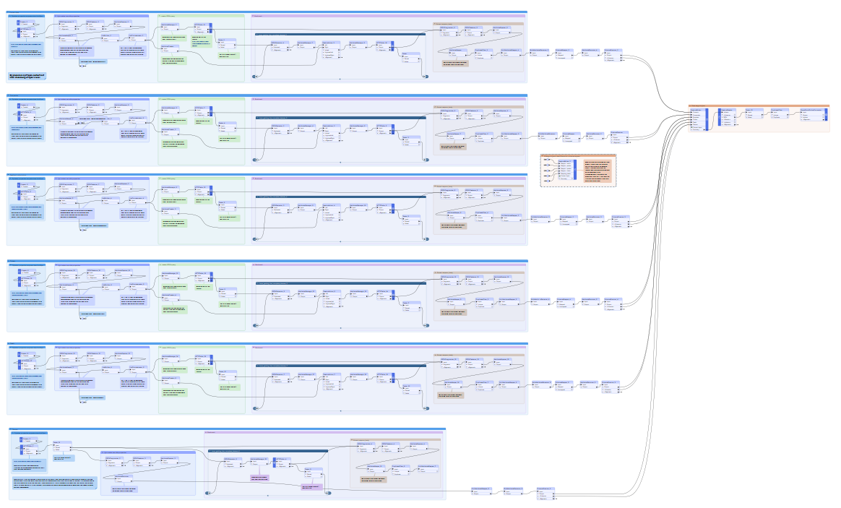
Overzicht FME-script

Slide 19
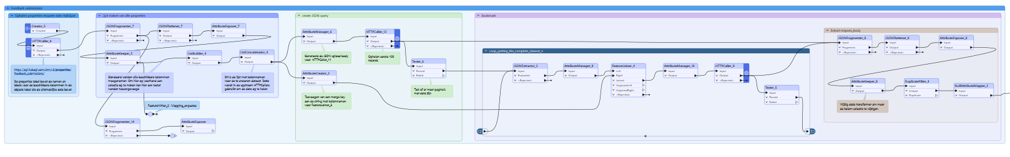
Overzicht FME-script
01
02
03
04
Alle kolommen namen ophalen
Alle data ophalen
Uitpakken en bewerken
Wegschrijven
Lijst met attributen als input voor HTTPCaller
Loop om meer dan 100 regels op te halen
Maak de data klaar voor Power BI
Gebruik van dynamisch schema

Slide 20
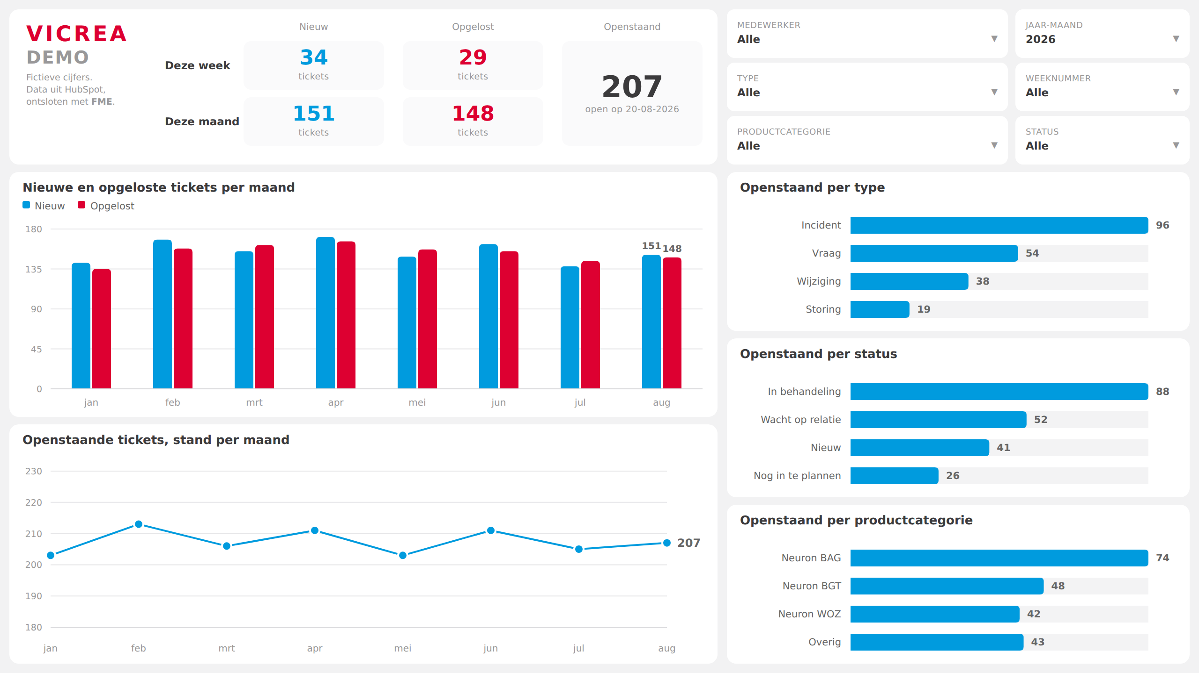
Het resultaat
Dummy Data
Notes:
Noem drie pagina’s: ticketverloop, de werklijst met streefdatum, en de maandrapportage met NPS. Zeg erbij dat een deel van de pagina’s twee bronnen combineert, en laat het daarbij.

Slide 21
Casus 3: Klantvoorbeeld
Context: Eerste bewoning
Inzicht in eerste bewoning en verhuisstromen
Combinatie van verschillende gegevensbronnen, waaronder BAG.
Informatie op moment van gebruik.
Data zichtbaar op kaarten.
Notes:
PLACEHOLDER. Materiaal volgt.

Slide 22
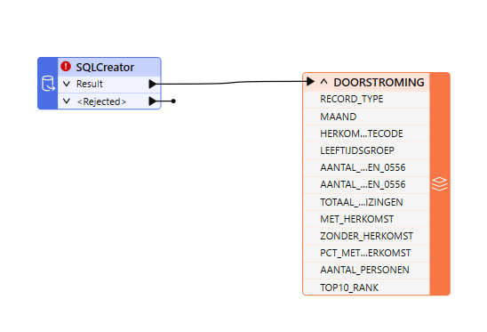
FME en AI
Oracle database
Oorspronkelijk script met transformers
AI gebruikt om transformers te vervangen door één SQL-script
Notes:
PLACEHOLDER. Materiaal volgt.

Slide 23
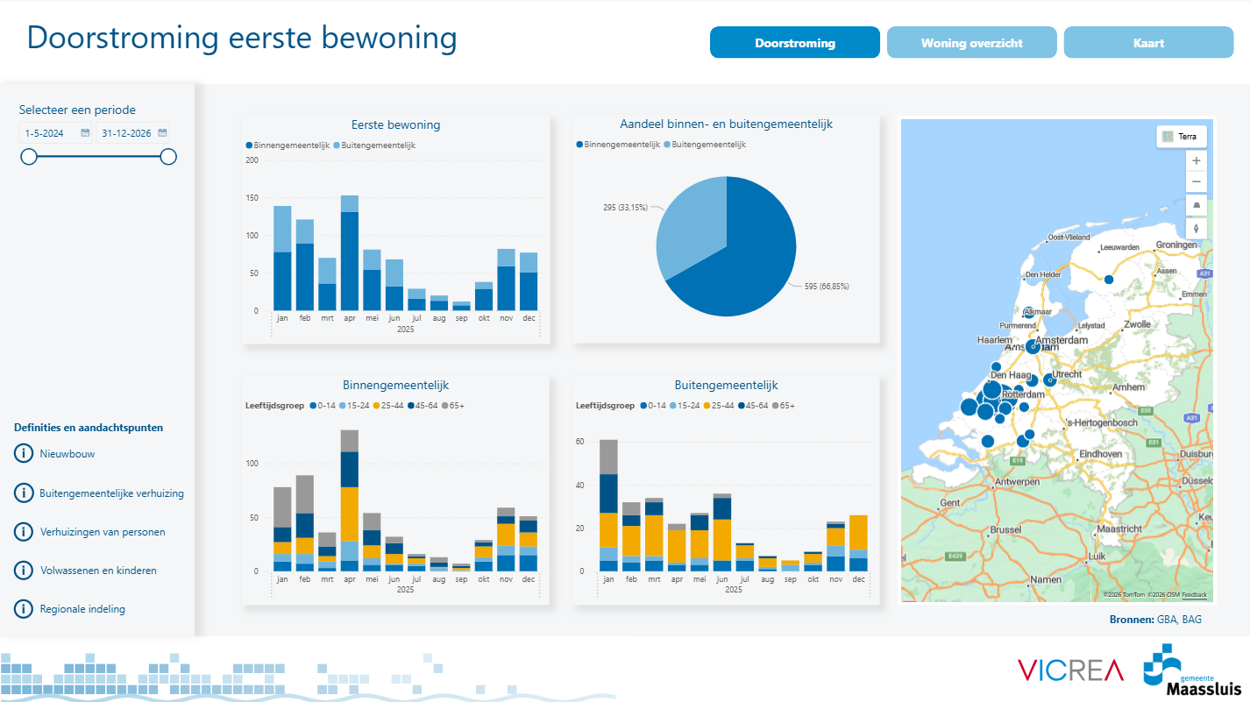
Het resultaat
Dummy Data
Notes:
PLACEHOLDER. Materiaal volgt.

Slide 24
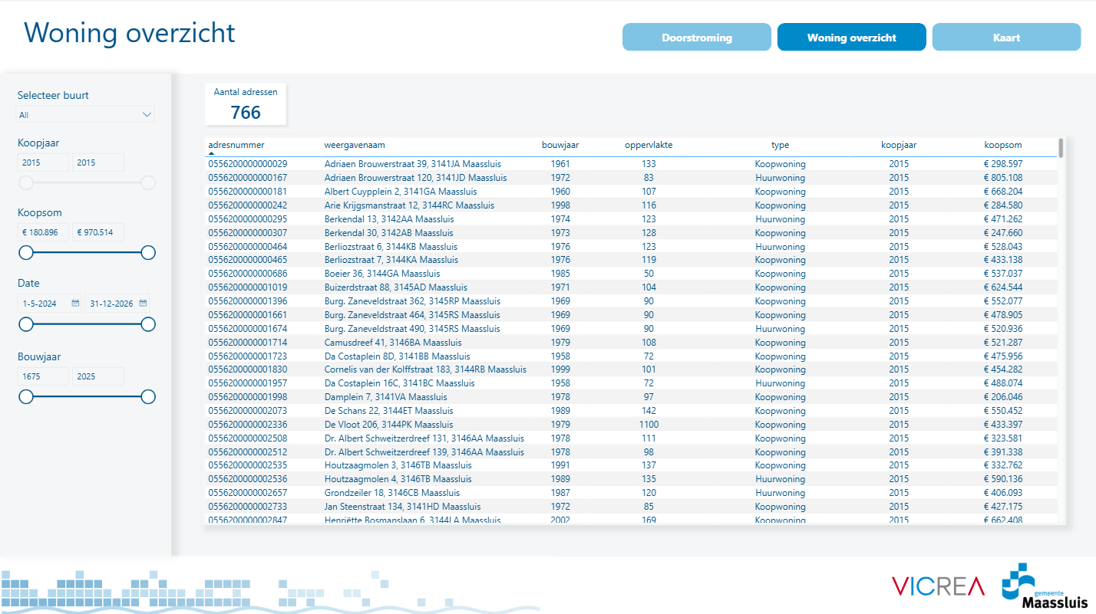
Het resultaat
Dummy Data
Notes:
PLACEHOLDER. Materiaal volgt.

Slide 25
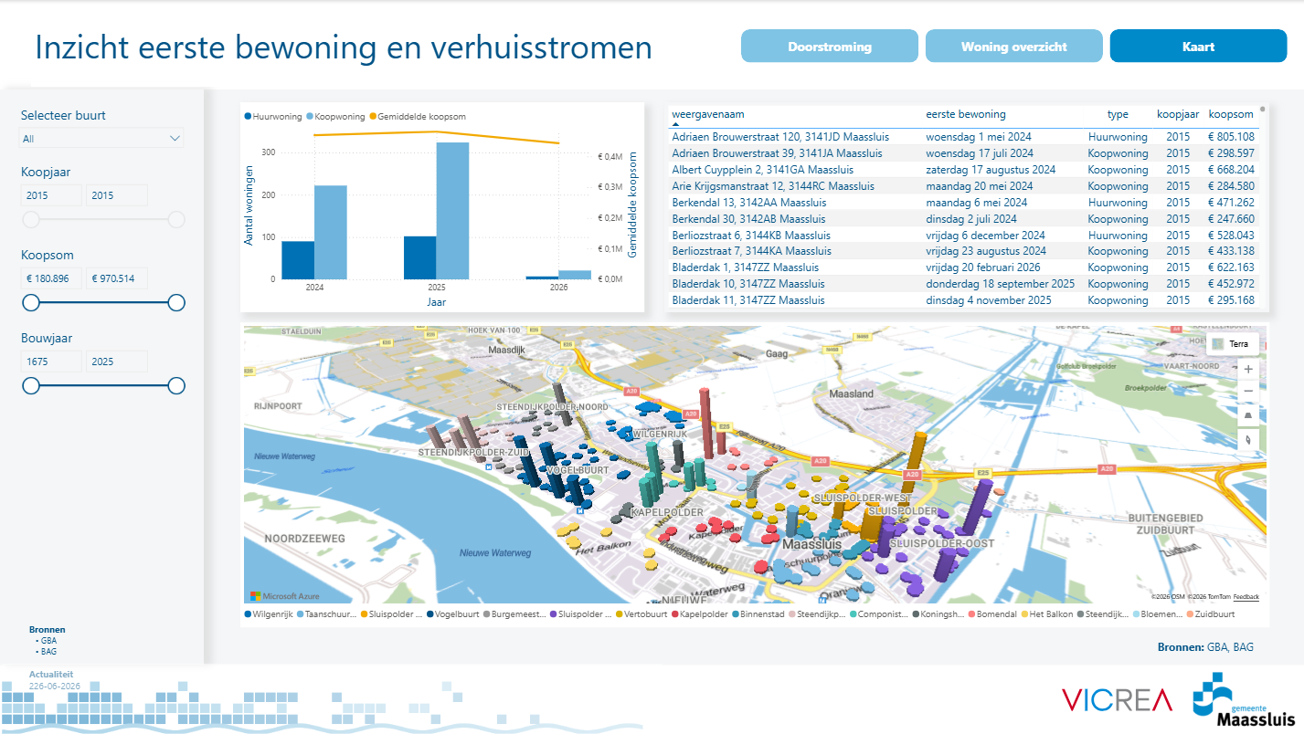
Het resultaat
Dummy Data
Notes:
PLACEHOLDER. Materiaal volgt.

Slide 26
Lessons Learned
Dummy Data
Gebruik FME in plaats van Power Query voor bewerkingen.
Gebruik Power BI voor de visualisatie.
Dummy Data
Gebruik geen dynamisch schema in een FeatureWriter.
Dummy Data
Notes:
PLACEHOLDER. Materiaal volgt.

Slide 27
Best practices
01
02
03
04
Ontwerp vanuit de vraag
Bewerk op één plek
Klein model, sneller dashboard
Documenteer
Gebruiker
Rapport
Data
Kies voor FME
Sneller vernieuwen
Leg vast wat je bouwt en waarom
Notes:
Dit is de kern van het verhaal, neem hier rustig de tijd. De rest van de presentatie is bewijs.

Slide 28
Power BI
Desktop
Service
Publicatie
Beheer dashboards
Power Query
Canvas
Ophalen data
Dataverwerking
Visualisatie
Tabel
Semantisch model
FME Form
FME Flow

Slide 29

Wij helpen graag!
Gratis FME Accelerator Training voor Power BI-collega’s!
Ontwikkeling van nieuwe dashboards
Doorontwikkeling van bestaande dashboards
CONTACT
Imke Vredenberg
i.vredenberg@vicrea.nl
Scan de QR-code
Notes:
FME Accelarator training noemen onder trainingen

